Slide 1


PLANTILLA DE INFORME DE ESTADO DEL PROYECTO DE TI EN POWERPOINT
Utilice la plantilla de panel de proyecto de TI en Excel para ingresar los datos que completarán los diagramas y gráficos de su panel. Coloque capturas de pantalla de cada elemento en las siguientes diapositivas para elaborar la presentación del panel de su proyecto de TI.
PRESENTACIÓN DEL INFORME DE ESTADO DEL PROYECTO DE TI

Slide 2
NOMBRE DEL PROYECTO DE TI
FINALIZACIÓN | ESTADO DEL PROYECTO | PORCENTAJE COMPLETADO
DD/MM/AA | En curso | 72%
PRESENTACIÓN DEL INFORME DE ESTADO DEL PROYECTO DE TI

Slide 3
ÍNDICE
1
2
3
4
5
6
7
Datos del panel
Línea de tiempo de tareas
Estado de la tarea
Prioridad de la tarea
Presupuesto
Elementos pendientes
Resumen
PRESENTACIÓN DEL INFORME DE ESTADO DEL PROYECTO DE TI | ÍNDICE
INFORME DEL PROYECTO

Slide 4
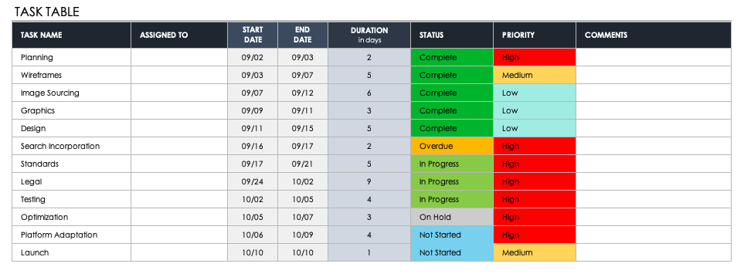
1. DATOS DEL PANEL
INFORME DEL PROYECTO
DATOS DEL PANEL

Slide 5
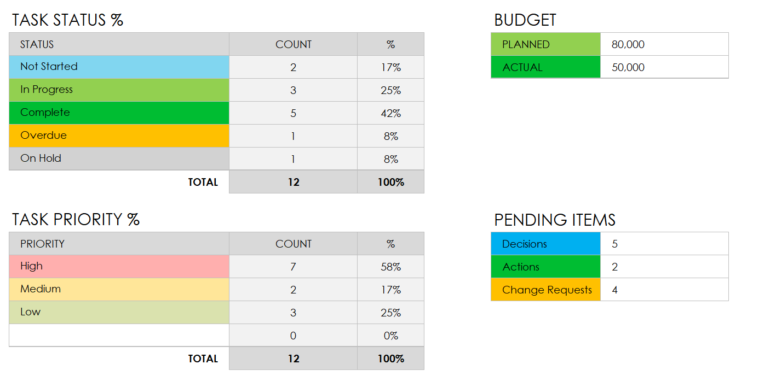
1. DATOS DEL PANEL
INFORME DEL PROYECTO
DATOS DEL PANEL

Slide 6
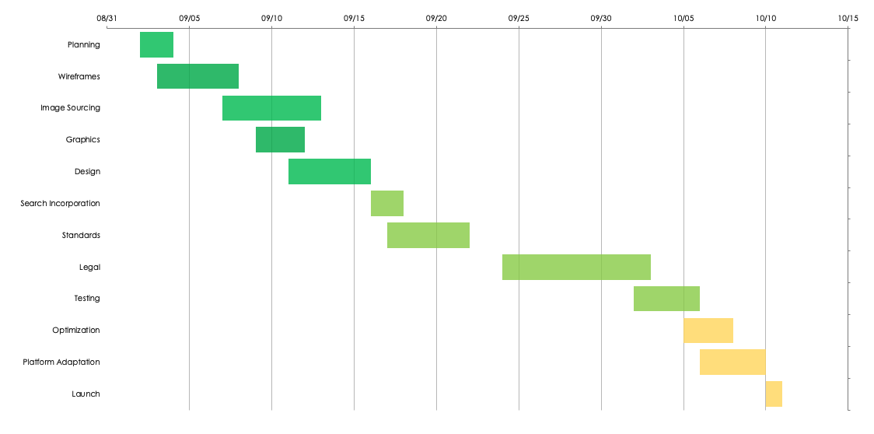
2. LÍNEA DE TIEMPO DE TAREAS
INFORME DEL PROYECTO
DATOS DEL PANEL

Slide 7
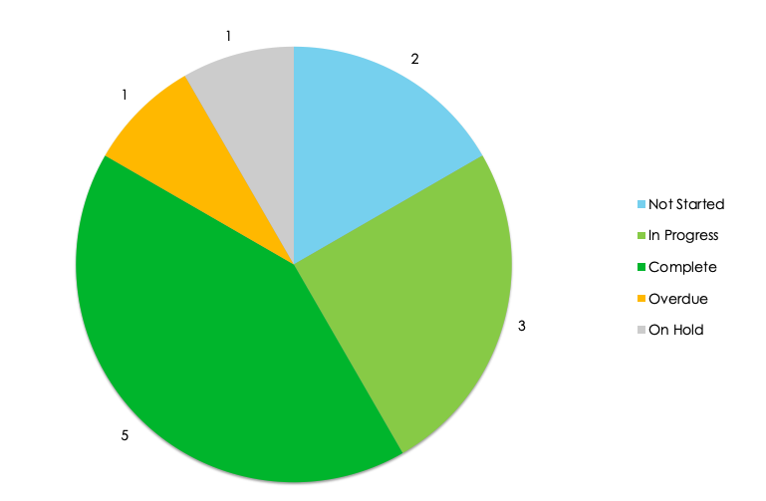
3. ESTADO DE LA TAREA
INFORME DEL PROYECTO
ESTADO DE LA TAREA

Slide 8
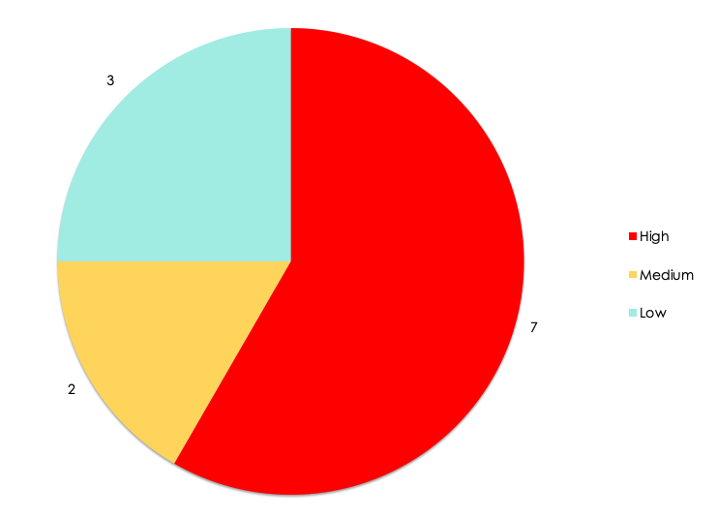
4. PRIORIDAD DE LA TAREA
INFORME DEL PROYECTO
PRIORIDAD DE LA TAREA

Slide 9
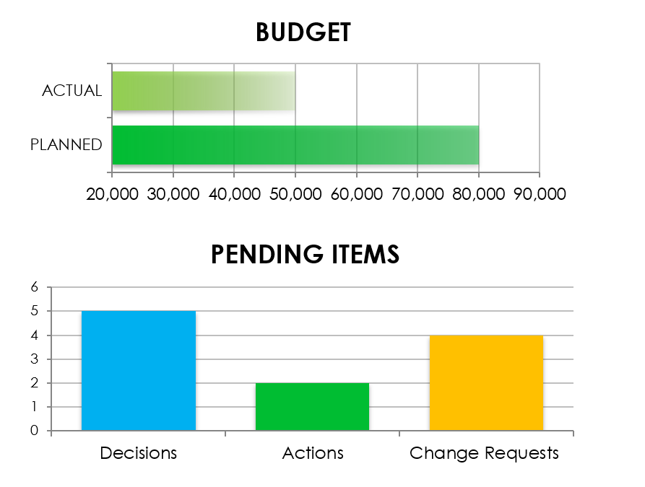
5. PRESUPUESTO
INFORME DEL PROYECTO
PRESUPUESTO

Slide 10
6. ELEMENTOS PENDIENTES
INFORME DEL PROYECTO
ELEMENTOS PENDIENTES

Slide 11

7. RESUMEN
Incluya cualquier otra información crítica.
INFORME DEL PROYECTO
RESUMEN

Slide 12
DESCARGO DE RESPONSABILIDAD Todos los artículos, las plantillas o la información que proporcione Smartsheet en el sitio web son solo de referencia. Mientras nos esforzamos por mantener la información actualizada y correcta, no hacemos declaraciones ni garantías de ningún tipo, explícitas o implícitas, sobre la integridad, precisión, confiabilidad, idoneidad o disponibilidad con respecto al sitio web o la información, los artículos, las plantillas o los gráficos relacionados que figuran en el sitio web. Por lo tanto, cualquier confianza que usted deposite en dicha información es estrictamente bajo su propio riesgo.

